Slide 1

Tipos de inteligencia.
Emmanuel Sinai Farrera Mendez

Slide 2


¿Qué es la inteligencia
La capacidad de entender, razonar, aprender y resolver problemas.
La habilidad para adaptarse a nuevas situaciones y tareas.
La capacidad de pensar de forma abstracta y creativa.
El conjunto de habilidades cognitivas que permiten a una persona desenvolverse con éxito en su entorno.

Slide 3
Teoría de las inteligencias múltiples
La más conocida es la Teoría de las Inteligencias Múltiples propuesta por el psicólogo Howard Gardner en 1983. Esta teoría define 8 tipos de inteligencia:
1. Inteligencia lógico-matemática
2. Inteligencia lingüística
3. Inteligencia espacial
4. Inteligencia corporal-cinestésica
5. Inteligencia musical
6. Inteligencia interpersonal
7. Inteligencia intrapersonal
8. Inteligencia naturalista

Slide 4
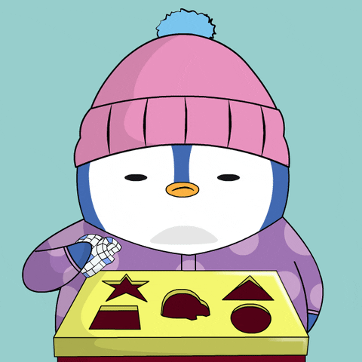
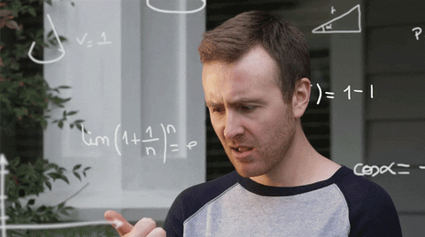
Inteligencia lógico matemática
Habilidad para usar el razonamiento lógico, resolver problemas matemáticos y comprender conceptos abstractos. Se destaca en científicos, matemáticos e ingenieros.

Slide 5
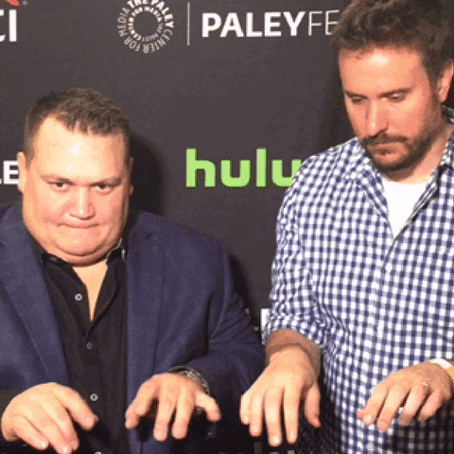
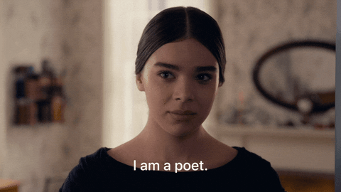
Inteligencia lingüística
Capacidad para usar el lenguaje de forma eficaz, tanto oral como escrita. Se observa en escritores, poetas y oradores.

Slide 6
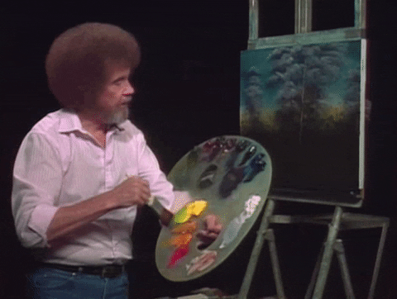
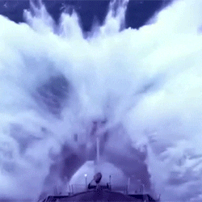
Inteligencia espacial
Habilidad para percibir el mundo visual y espacial, y para manipular mentalmente objetos. Se encuentra en artistas, arquitectos y navegantes.

Slide 7


Inteligencia corporal-cinestésica
Capacidad para controlar el cuerpo de forma precisa y coordinada. Se manifiesta en deportistas, bailarines y cirujanos.

Slide 8
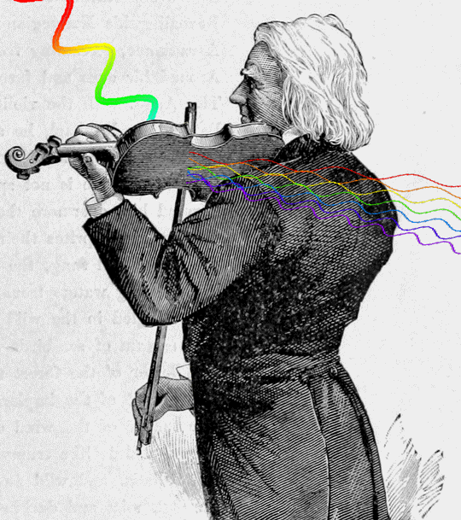

Inteligencia musical
Habilidad para percibir, discriminar y producir sonidos. Se observa en músicos, compositores y cantantes.

Slide 9

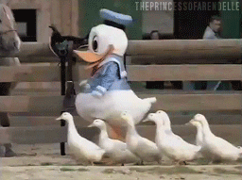
Inteligencia interpersonal
Capacidad para comprender y relacionarse con los demás. Se destaca en líderes, psicólogos y trabajadores sociales.

Slide 10


Inteligencia intrapersonal
Habilidad para comprenderse a sí mismo y regular sus emociones. Se observa en personas con alta autoestima y capacidad de autocontrol.

Slide 11
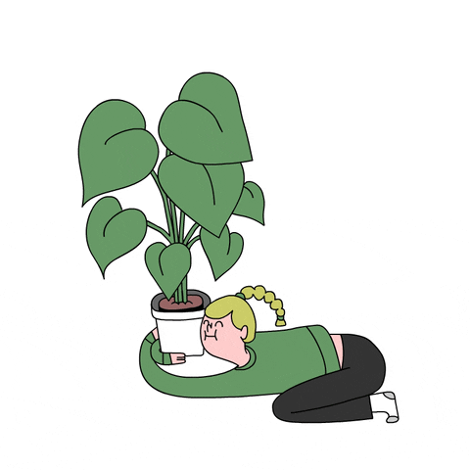
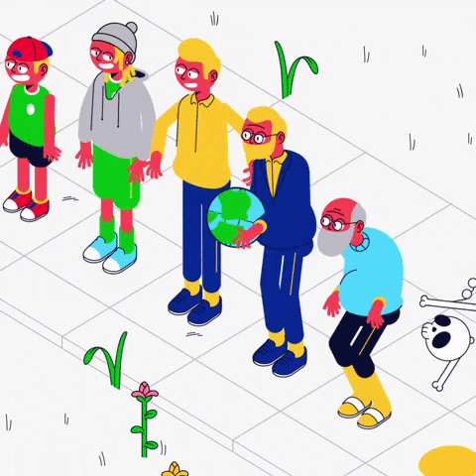
Inteligencia naturalista
Capacidad para observar y comprender el mundo natural. Se encuentra en biólogos, naturalistas y ecologistas.

